Slide 1
Sistema de Administración de Riesgos del Banco Agrario de Colombia
Congreso Virtual LAFT América
Septiembre 2020
Dr. Francisco José Mejía Sendoya
Presidente Banco Agrario de Colombia

Slide 2
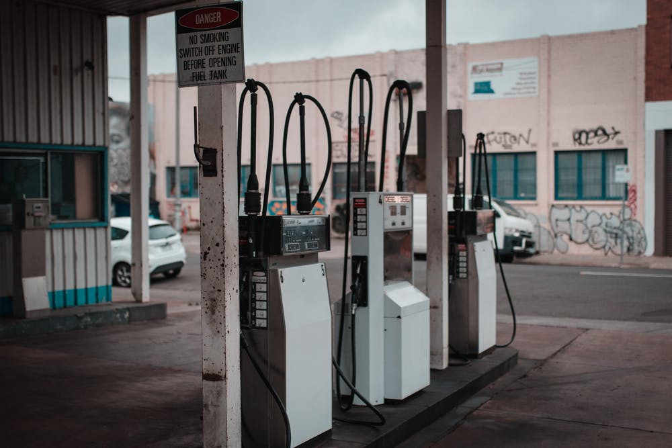
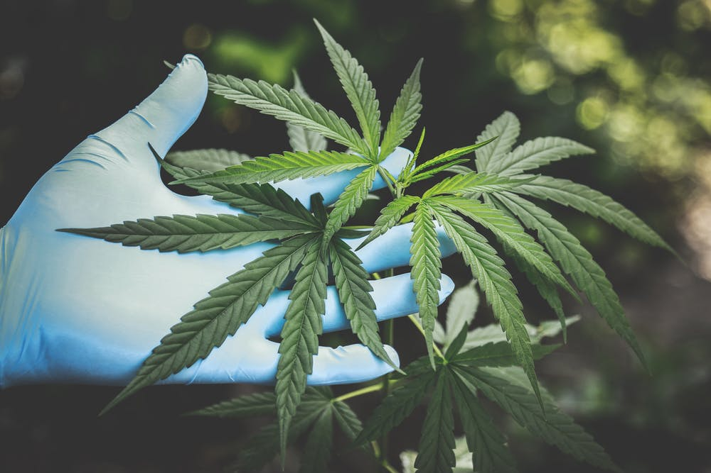
Identificación de Clientes con Controles Diferenciales BAC
Riesgos comunes
Alto volumen de efectivo
Riesgo en la adecuada identificación de la procedencia de los recursos
Entes de control
UIAF
GAFI
SFC
Utilización de premios para lavado de activos
Difícil identificación de beneficiario final

Slide 3
Clasificación de Clientes con Controles Diferenciales BAC
PRODUCTOS
Cuentas de Campaña Políticas
Cuentas de Partidos Políticos
ACTIVIDADES
Minería
Estaciones de Servicio
Casas de Empeño
Actividades Postales Nacionales
Casas de Cambio
Actividades de Juegos de Suerte y Azar
Cannabis Medicinal
Asociaciones Religiosas
CLIENTES
Personas Expuestas Públicamente - PEP
Entidades Sin Ánimo de Lucro – ESAL

Slide 4
Requisitos Adicionales para Vinculación Juegos de Suerte y Azar
Persona Natural
Persona Jurídica
Certificado de Coljuegos en el que conste la autorización de la explotación de los juegos de azar, en determinada jurisdicción.
Copia de autorización de Coljuegos para desarrollar la actividad
Certificación expedida por el Oficial de Cumplimento donde conste el cumplimiento del SIPLAFT, y que el mismo se encuentre aprobado por Junta Directiva u órgano competente de la sociedad.
Socios
No aparecer en listas restrictivas
Accionistas
Revisores fiscales

Slide 5
Controles Establecidos por el BAC
Consulta en listas restrictivas y cruces frente a las bases de datos de clientes
Monitoreo transaccional a través de Modelos Econométricos
Investigaciones Internas
Actualización diaria
Control automático en el Core Bancario
Bloqueos por Nivel de Riesgo
Más de 120.000 registros en listas restrictivas
Clientes
Canales
Jurisdicciones
Por productos
Solicitud de documentación soporte
Monitoreo de tx inusuales
Interacción directa de la Gerencia Sarlaft con la red bancaria
Monitoreo noticias públicas

Slide 6
Clientes de Juegos de Suerte y Azar Vinculados al BAC
A la fecha el Banco Agrario tiene 45 clientes:
Y su permanencia en el BAC depende de:
21
Persona Natural
Actualización anual de la información
Presentación de todos los soportes documentales de tx cuando el BAC lo solicite
24
Persona Jurídica

Slide 7
Corresponsales Bancarios del BAC
Pago de giros para programas de Gobierno como:
Familias en Acción
Jóvenes en Acción
Ingreso Solidario
Transaccionalidad
Cifras en millones de pesos
Cifras en millones de pesos
Número de Transacciones 956.252
Monto en Millones $306.596
Número de Transacciones 466.420
Monto en Millones $128.818.

Slide 8
El Banco Agrario apoya y garantiza recursos a las empresas para superar los efectos de la crisis
Con nuestro programa Avanza Colombia y el apoyo del Fondo Nacional de Garantías, logramos superar la meta de colocaciones de $365.000 millones para que las Mipymes y trabajadores independientes cumplan sus compromisos laborales y tengan liquidez durante la coyuntura.
$454.000
21.213
Millones desembolsados
Al 27 de agosto
Créditos desembolsados
71%
De los desembolsos son para micros y pequeñas empresas
*Información a Junio de 2020

Slide 9
GRACIAS...

